Slide 1
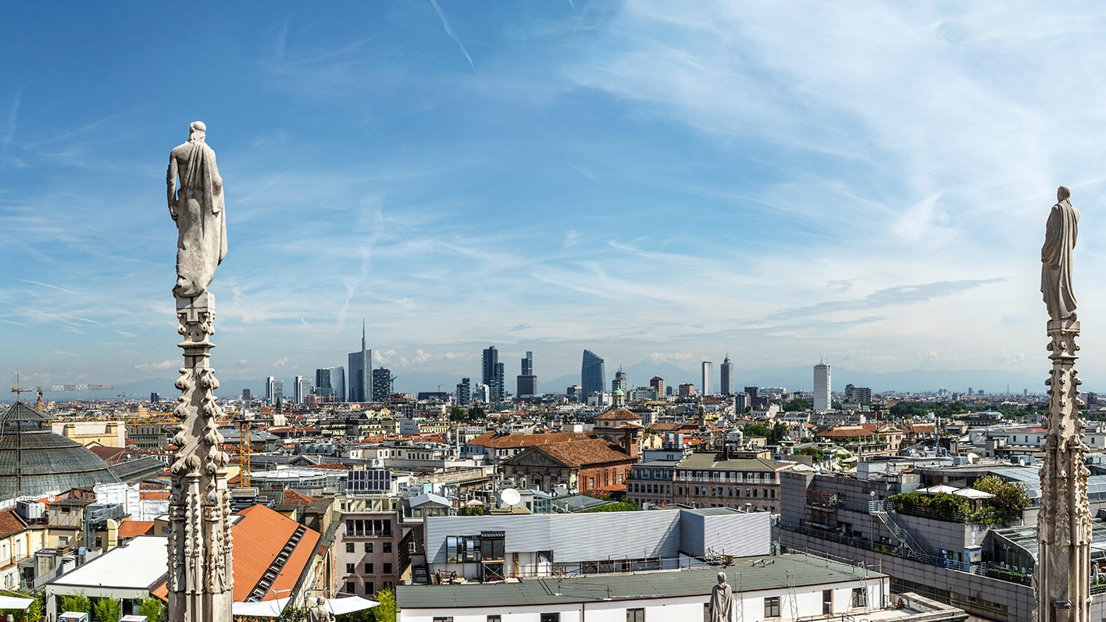

Verso il PN Metro Plus 21/27
Città di Milano

Slide 2

Indice
      Il Programma Operativo Nazionale (PON) “Città Metropolitane 2014 – 2020 3
1
2
      Il PN Metro Plus 21-27 Città di Milano 8
      I progetti del PN Metro Plus 21-27 ed alcune esemplificazioni 13
3
      PN Metro Plus e Città Medie Sud 2021 – 2027: dove siamo? 31
4
2

Slide 3
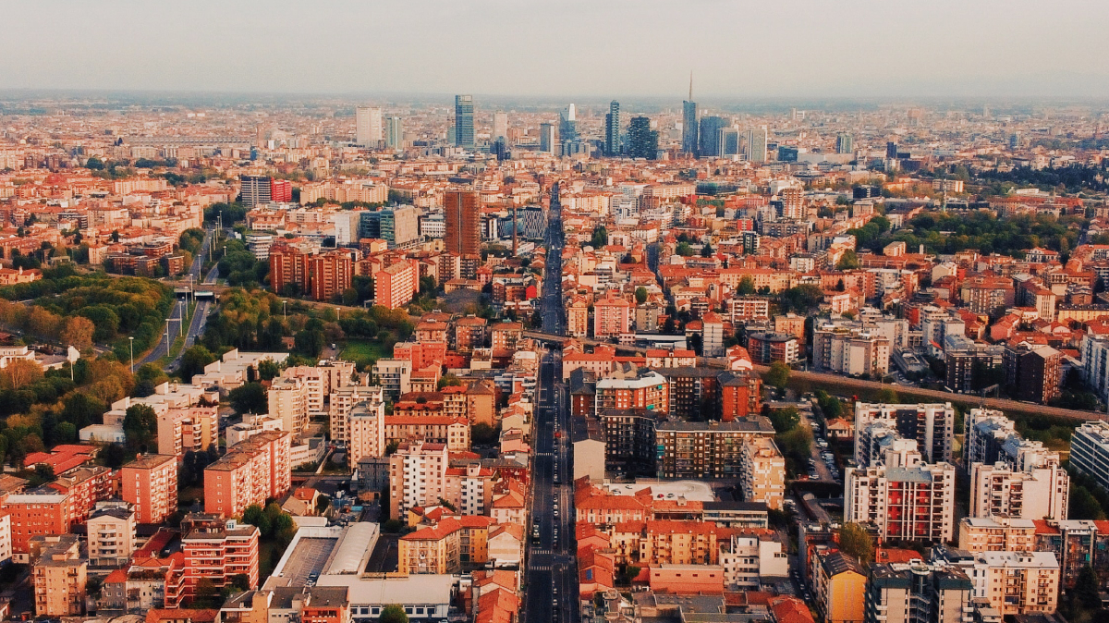
Il Programma Operativo Nazionale (PON) Città Metropolitane 2014 – 2020

Slide 4
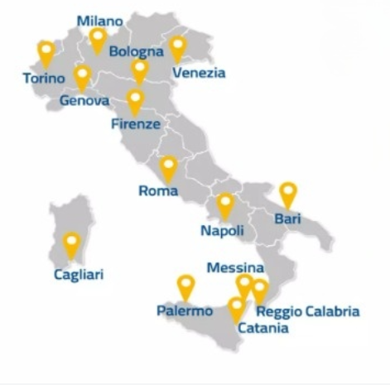
Il Programma Operativo Nazionale (PON) Città Metropolitane 2014 – 2020
Il Programma Operativo Nazionale (PON) “Città Metropolitane 2014 – 2020”
Il PON Metro (Programma Operativo Nazionale Città Metropolitane 2014-2020) nasce come programma dedicato allo sviluppo urbano sostenibile finanziato dai Fondi strutturali europei FESR e FSE. Il Programma interviene per sostenere azioni prioritarie che compongono una strategia unificante di livello nazionale per 14 Città metropolitane, affrontando congiuntamente e in modo coordinato alcune delle sfide che interessano tali contesti territoriali. Il PON mira a rispondere alle sfide territoriali e organizzative, connesse alle dinamiche di sviluppo in atto, ed alle sollecitazioni verso l’innovazione delle politiche di sviluppo derivanti dagli obiettivi di Europa 2020.
Il Programma nazionale:
Rivolto unicamente alle 14 Città Metropolitane;
Dedicato allo sviluppo urbano sostenibile;
Unico nel contesto della programmazione EU;
Per la prima volta nelle programmazioni EU le risorse vengono messe a disposizione dei comuni capoluogo delle 14 Città Metropolitane e questi vengono individuati come destinatari delle risorse, assumendo il ruolo di Organismo Intermedio e le responsabilità che ne derivano.
Le 14 Città Metropolitane interessate
4

Slide 5


Il PON Città Metropolitane 2014 – 2020: Obiettivi, Assi e risorse a Milano
Gli obiettivi del Programma:
2 driver dell’Agenda Urbana nazionale*;
3 principali ambiti d’intervento;
3 obiettivi tematici prioritari;
5 assi di riferimento.
8,80
mln
10,06
mln
13,93
mln
Asse 1
Asse 2
Asse 3
*1° driver dell’Agenda urbana nazionale: Promozione di pratiche e progetti d’inclusione sociale per i segmenti di popolazione ed i quartieri che presentano maggiori condizioni di disagio (Obiettivo tematico 9)
Agenda Digitale Metropolitana
Sostenibilità dei servizi pubblici e della mobilità urbana
Servizi per l’inclusione sociale
Asse 4
Asse 5
*2° driver dell’Agenda urbana nazionale: Applicazione del paradigma «Smart city» per il ridisegno e la modernizzazione dei servizi urbani per i residenti e gli utilizzatori delle città (Obiettivi tematici 2 e 4)
6,52
mln
1,06
mln
Infrastruttura per l’inclusione sociale
Assistenza tecnica
Pandemia di COVID – 19 → riprogrammazione del PON 2014-2020 → REACT EU con i seguenti obiettivi:
Promuovere il superamento degli effetti negativi della crisi sanitaria sull'economia, sull'occupazione e sui sistemi sociali a e
Favorire la transizione verde e digitale e resiliente di economia e società
Il REACT EU aggiunge tre nuovi assi e risorse aggiuntive a quanto già previsto dal PON METRO 14 20:
Asse 6 Ripresa verde, digitale e resiliente
Asse 7 Ripresa sociale, economica e occupazionale
Asse 8 Assistenza tecnica React-EU
Asse 6
Asse 7
Asse 8
Ripresa verde, digitale e resiliente
Ripresa sociale, economica e occupazionale
Assistenza tecnica React-EU
68,14
mln
6,86
mln
6,91
mln
5

Slide 6


Dal Pon Metro al REACT EU: le risorse finanziarie del Comune di Milano
PON METRO
14-20
REACT-EU
PON METRO REACT-EU
40,30
Mln €
81,90
mln €
122,20
mln €
24 interventi
35 interventi
59 interventi
La dotazione finanziaria assegnata al Comune di Milano a valere sul PON Città Metropolitane 14 – 20 era inizialmente di 40,30 mln €. La pandemia di COVID-19 ha spinto l’Unione Europea a reagire per riparare i danni sociali ed economici causati dalla stessa. All’inetrno del Next Generation l’intervento comunitario REACT – EU è andato ad integrare le risorse legate ai fondi SIE, quindi i fondi del PON METRO 14 – 20, aumentando conseguentemente le risorse assegnate alle città Metropolitane.
Per il Comune di Milano tale crescita è stata di 81,9 mln €.
6

Slide 7

Il PN Metro Plus 21-27 Città di Milano

Slide 8


Il PN Metro Plus e Città Medie Sud 2021 – 2027
Approvato l’accordo di partenariato il 15 luglio 2022 attraverso cui la CE adotta il documento di programmazione dei fondi UE 21-27 di circa 75 miliardi di euro.
Accordo di Partenariato
42 miliardi a carico del bilancio europeo
75 Mld €
33 miliardi a titolo di cofinanziamento nazionale
Il nuovo Programma individua come Organismi Intermedi i 14 Comuni capoluogo delle Città Metropolitane, Torino, Milano, Genova, Venezia, Bologna, Firenze, Roma, Napoli, Bari, Reggio Calabria, Cagliari, Catania, Messina, Palermo
PN Metro Plus e Città Medie Sud 2021-2027
3 Mld €
1,59 miliardi sono risorse comunitarie
1,41 miliardi di cofinanziamento nazionale
149,34 mln €
149,34 Mln €
Risorse assegnate al Comune di Milano
8

Slide 9

PN Metro Plus e Città Medie Sud 2021 – 2027 - Percorso di approvazione del Programma
24.06.2021
15.07.2022
16.12.2022
31.05.2023
Approvazioni Regolamenti UE (1058-1059-1060/2021) per la programmazione 2021 – 2027 Fondi SIE.
Accordo di Partenariato Italia-Commissione Europea approvato con Decisione di esecuzione C(2022) 4787 final della Commissione UE.
Approvazione del “Programma Nazionale Metro Plus e città medie Sud 2021- 2027.” con Decisione di esecuzione della Commissione Europea C(2022) 9773 22
Presentazione e adozione dei criteri di selezione delle operazioni durante il Primo Comitato di Sorveglianza del PN Metro Plus e Città Medie Sud:
L’Autorità di gestione (Art. 71 del Reg. (UE) 2021/1060) è responsabile della gestione del PN METRO plus. Per svolgere le proprie funzioni può individuare degli Organismi Intermedi (OI) a cui delegare l’attuazione di determinati compiti sotto la sua responsabilità.
Per il Comune di Milano la delega in qualità di OI è stata data alla Direzione Specialistica Autorità di Gestione e Monitoraggio Piani (Delibera di Giunta Comunale n. 891 del 22 giugno 2023)
9

Slide 10
PN Metro Plus e Città Medie Sud 2021 – 2027 - Organismo Intermedio Comune di Milano – Ruolo e funzioni
L’autorità di gestione può individuare uno o più Organismi Intermedi (OI) che svolgano determinati compiti sotto la sua responsabilità (Reg. (UE) 2021/1060 art. 71 comma 3). Per disciplinare i rapporti tra l’AdG e gli Organismi Intermedi, viene sottoscritto un accordo (Art. 71, paragrafo 3, del Reg. (UE) 2021/1060) che stabilisce i contenuti della delega.
L’Organismo Intermedio:
Presenta un Piano operativo degli interventi che intende realizzare con le risorse del Programma.
4.
Comunica, i dati relativi all’attuazione fisica, procedurale e finanziaria delle singole operazioni.
1.
Contribuisce all’invio periodico dei dati di attuazione alla Commissione Europea
5.
Trasmette all’AdG le informazioni e i dati necessari al monitoraggio ambientale.
2.
Rende disponibili ai beneficiari informazioni utili all’attuazione delle operazioni.
Garantisce il rispetto degli obblighi in materia di informazione e pubblicità.
3.
6.
10

Slide 11

PN Metro Plus e Città Medie Sud 2021 – 2027 - Citta di Milano –
le risorse finanziarie
5
35
149,34 Mln
Priorità
Progetti
Obiettivo di policy | N. Priorità | Titolo Priorità | N. progetti | Risorse finanziarie 85% (al netto della flessibilità) | Importo della flessibilità * 15% | Totale Finanziamento
1 | 1 | Agenda digitale e innovazione urbana | 8 | € 23.360.342,24 | € 4.122.693,76 | € 27.483.036,00
2 | 2 | Sostenibilità ambientale | 5 | € 25.043.400,90 | € 4.419.724,10 | € 29.463.125,00
 | 3 | Mobilità urbana multimodale sostenibile | 3 | € 10.732.885,49 | € 1.894.167,51 | € 12.627.053,00
4 | 4 | Servizi per l’inclusione e l’innovazione sociale | 15 | € 39.629.327,86 | € 6.993.886,43 | € 46.623.214,29
5 | 7 | Rigenerazione urbana | 2 | € 26.105.358,87 | € 4.607.141,42 | € 30.712.500,29
AT | 8 e 9 | Assistenza tecnica | 2 | € 2.069.750,00 | € 365.250,00 | € 2.435.000,00
Totale |  | Totale | 35 | € 126.941.065,36 | € 22.402.863,22 | € 149.343.928,58
* L’importo di cui alla riserva di flessibilità (ex art. 18 del Reg. 2021/1060), sarà assegnato nel corso del 2025 solo dopo la valutazione della CE sui risultati della revisione di metà periodo
11

Slide 12
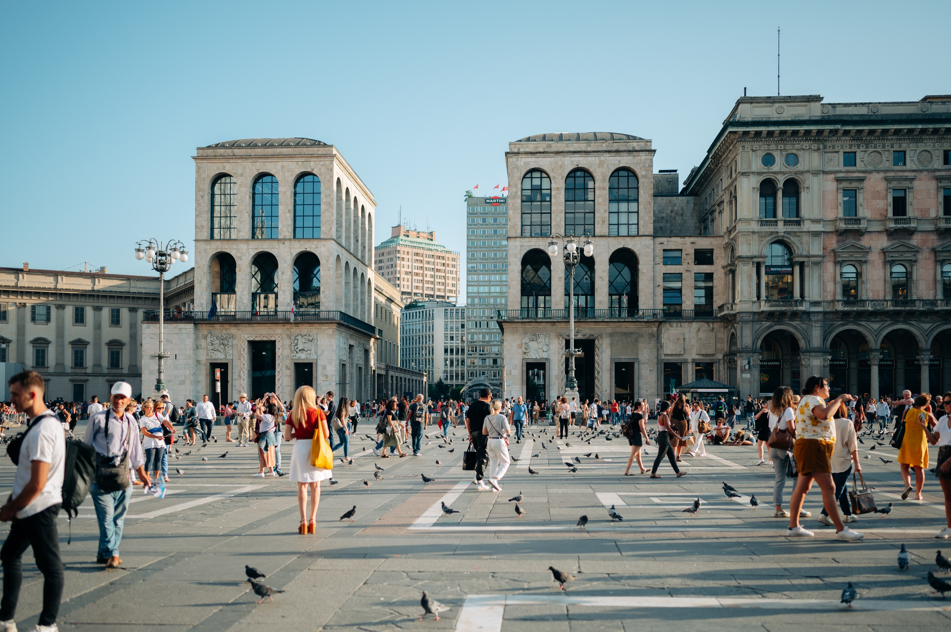
I progetti del PN Metro Plus 21-27 ed alcune esemplificazioni

Slide 13
Overview risorse finanziarie per Priorità PN Metro Plus 21 – 27
PRIORITÀ 1 – AGENDA DIGITALE
Titolo progetto | Assessorato | Risorse finanziarie 85% (al netto della flessibilità) | Importo di flessibilità 15% | Totale
BIBLIOTECA EUROPEA INFORMAZIONE E CULTURA (BEIC) – DIGITAL EXPERIENCE E AUTOMAZIONE DEI PROCESSI GESTIONALI | Cultura | € 3.877.306,24 | € 4.122.693,76 | € 8.000.000,00
DIGINFANZIA - REGISTRO ELETTRONICO - INFANZIA DIGITALE | Board ITED | € 744.000,00 | - | € 744.000,00
SCRIVANIA DIGITALE E LA PROGETTAZIONE DOCUMENTALE DELL'AMMINISTRAZIONE COMUNALE | Board ITED | € 3.434.985,06 | - | € 3.434.985,06
SMART CITY - SVILUPPO DELL'ECOSISTEMA DIGITALE URBANO E DEL GEMELLO DIGITALE DELLA CITTÀ METROPOLITANA | Board ITED | € 877.050,94 | - | € 877.050,94
SERVIZI 3.0: NUOVO MODELLO DI DIALOGO CON LA CITTÀ - Sviluppo applicativi SIDE | Board ITED | € 2.500.000,00 | - | € 2.500.000,00
CONTROL ROOM - NUOVA CENTRALE OPERATIVA DELLA POLIZIA LOCALE E CONTROLLO TRAFFICO DELLA MOBILITÀ | Board ITED | € 5.829.000,00 | - | € 5.829.000,00
SERVIZI URBANISTICA: DIGITALIZZAZIONE DEI PROCESSI DI GESTIONE PRATICHE | Board ITED | € 1.098.000,00 | - | € 1.098.000,00
MILANO A 15 MINUTI - ECONOMIA URBANA | Sviluppo Economico e Politiche del Lavoro | € 5.000.000,00 | - | € 5.000.000,00
TOTALE |  | € 23.360.342,24 | € 4.122.693,76 | € 27.483.036,00
13

Slide 14
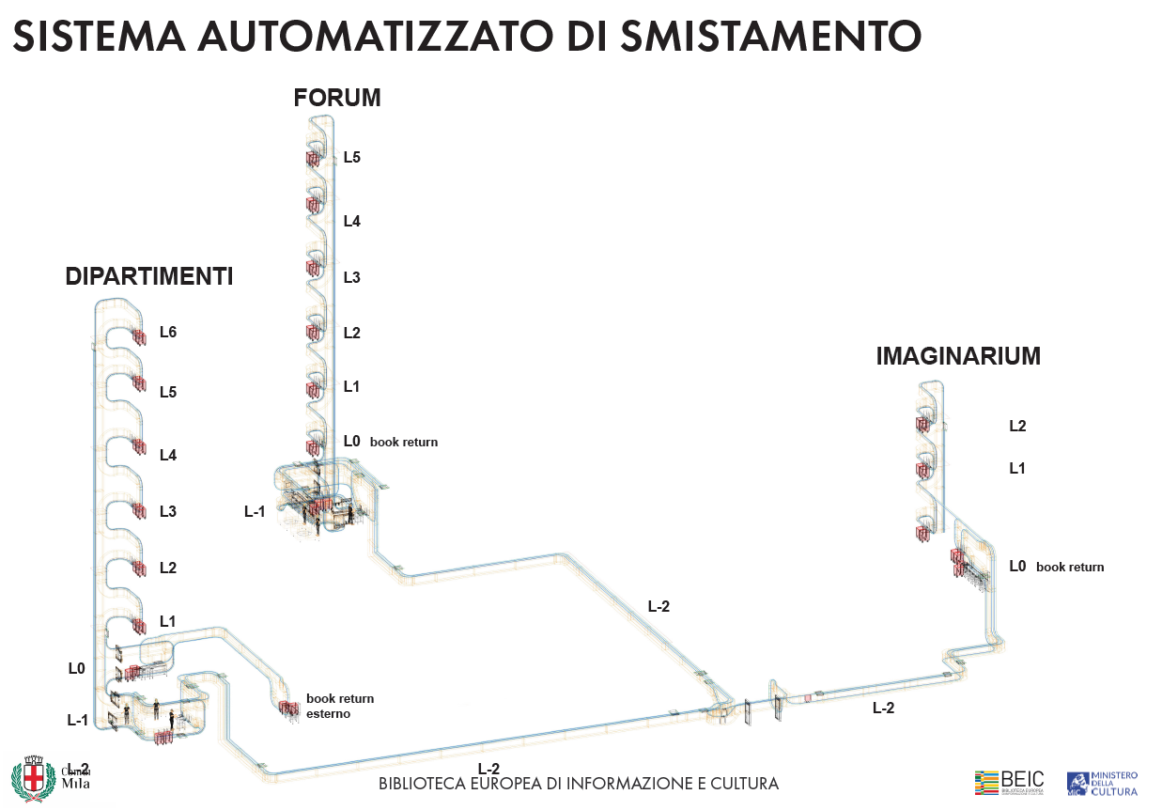
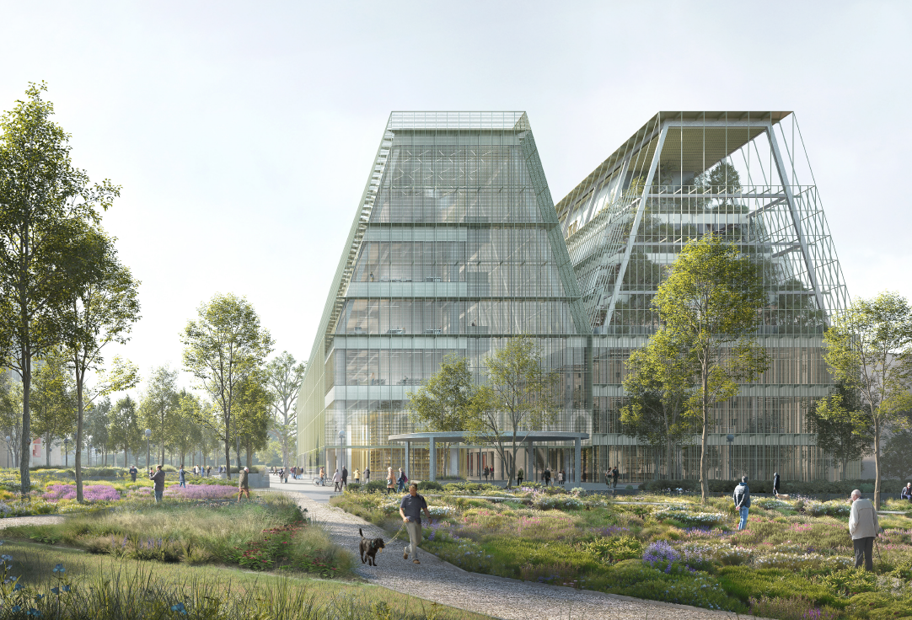
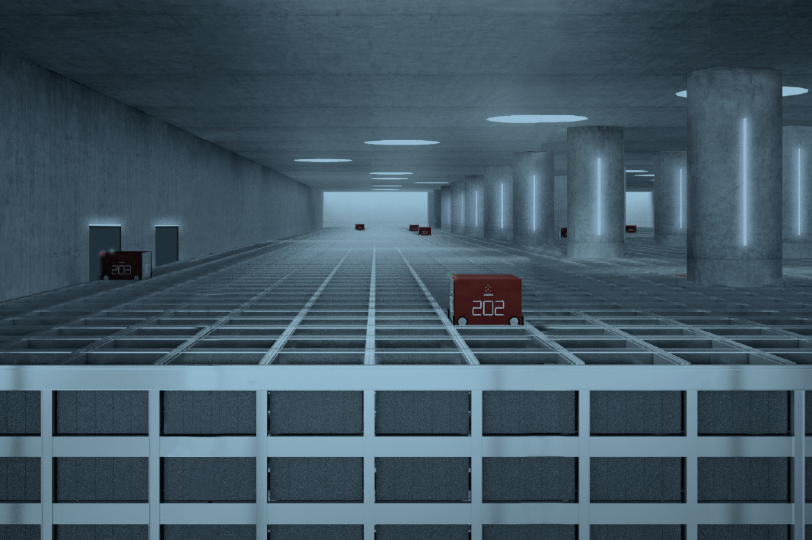
Priorità 1 – Agenda digitale
DIGITAL EXPERIENCE E AUTOMAZIONE DEI PROCESSI GESTIONALI della BIBLIOTECA EUROPEA INFORMAZIONE E CULTURA (BEIC) –
La BEIC rappresenterà la nuova biblioteca centrale del Servizio Bibliotecario Milanese. Con i fondi PN Metro Plus, l’Amminstrazione Comunale finanzierà la componente di Digital experience che mira a creare un ambiente interattivo e coinvolgente per gli utenti. Verrà inoltre finanziata l’automazione della gestione interna del Sistema bibliotecario che ha l’obiettivo di migliorare la qualità del lavoro dei bibliotecari e l’esperienza dell’utenza.
Valore finanziario PN Metro Plus: 8.00 mln €
14

Slide 15
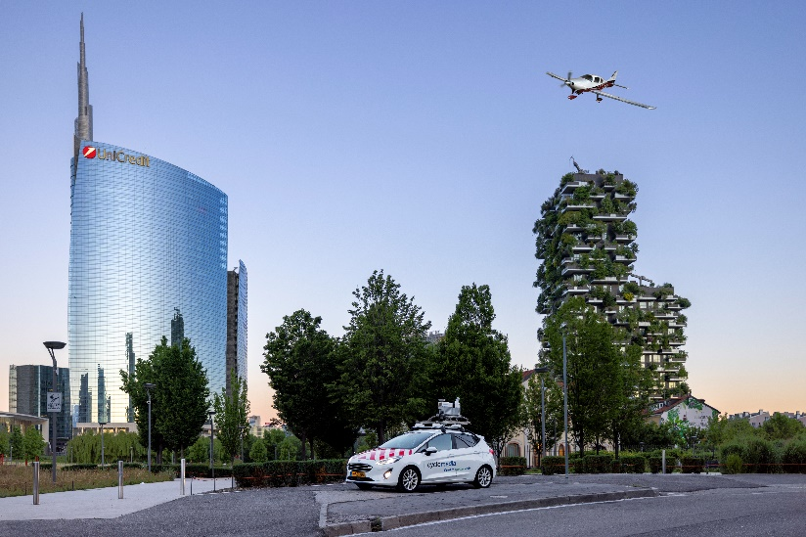
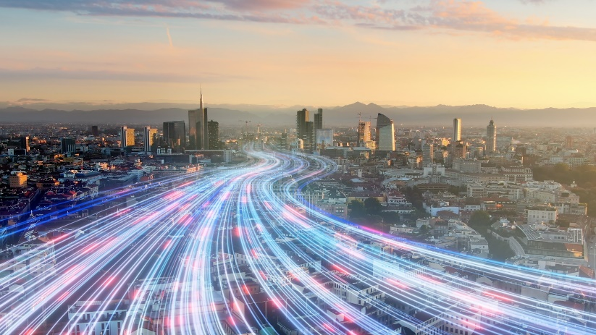
Priorità 1 – Agenda digitale
SMART CITY - SVILUPPO DELL'ECOSISTEMA DIGITALE URBANO E DEL GEMELLO DIGITALE DELLA CITTÀ
METROPOLITANA
Il progetto mira alla realizzazione della struttura digitale necessaria ad una migliore erogazione dei servizi al cittadino. A tal fine, Il Comune di Milano implementerà le diverse componenti necessarie ad attuare il concetto strategico di policy data driven all’interno dell’Amministrazione. Per l’effettiva conoscenza e gestione del territorio, si realizzerà, tramite le risorse PN Metro Plus, il «Gemello Digitale» della Città di Milano.
Cyclomedia Technology B.V. e ph. Vito Lorusso
Valore finanziario PN Metro Plus: € 877.050,94
15

Slide 16
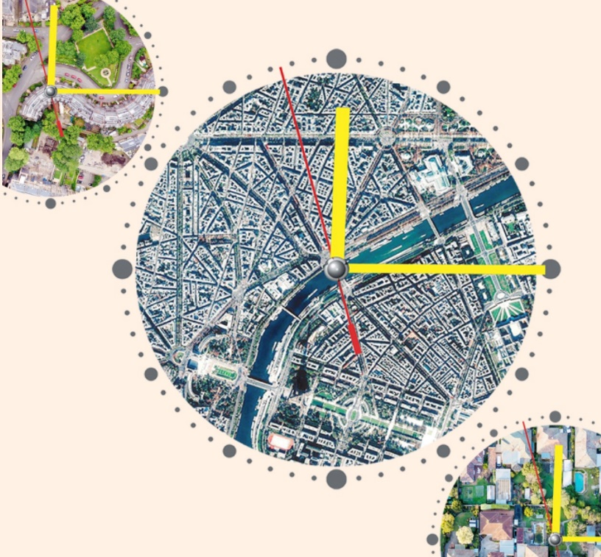
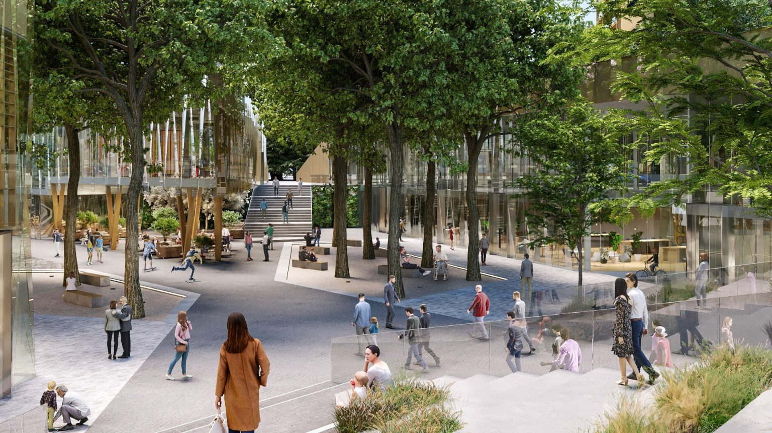
Priorità 1 – Agenda digitale
Priorità 4 - Servizi per l’inclusione e l’innovazione sociale
MILANO A 15 MINUTI - ECONOMIA URBANA
MILANO A 15 MINUTI - INNOVAZIONE SOCIALE
Per la realizzazione della Città a 15 minuti, il Comune di Milano utilizzerà i fondi assegnati dal PN Metro Plus al fine di sviluppare una strategia per il rafforzamento dell’economia di quartiere, con l’obiettivo di contrastare la chiusura delle attività di prossimità, di rivitalizzare i territori e di supportare uno sviluppo economico caratterizzato da inclusività e sostenibilità.
Destinatari del progetto sono;
le MPMI, incluse le imprese sociali, selezionate e destinatarie degli aiuti e dei servizi e le comunità locali
direttamente, i gruppi informali di cittadini e le organizzazioni del Terzo Settore.
Valore finanziario PN Metro Plus
€ 5,00 mln per Economia Urbana
€ 3,00 mln per Innovazione sociale
16

Slide 17
Overview risorse finanziarie per Priorità PN Metro Plus 21 – 27
PRIORITÀ 2 – SOSTENIBILITÀ AMBIENTALE
Titolo progetto | Assessorato | Risorse finanziarie 85% (al netto della flessibilità) | Importo di flessibilità 15% | Totale
RIQUALIFICAZIONE ENERGETICA DI EDILIZIA PUBBLICA RESIDENZIALE (VIA SAN ROMANELLO, 34) | Casa e Piano Quartieri | € 15.477.994,65 | € 3.022.005,35 | € 18.500.000,00
RICICLERIA LAMPEDUSA | Ambiente e verde | € 6.800.000,00 | € 1.200.000,00 | € 8.000.000,00
RIQUALIFICAZIONE PARCO FORLANINI | Ambiente e verde | € 895.000,00 | - | € 895.000,00
RIQUALIFICAZIONE PARCO URBANO TICINELLO | Ambiente e verde | € 750.000,00 | - | € 750.000,00
AREE GIOCO DIFFUSE PER SPAZI PUBBLICI PIÙ SOSTENIBILI | Casa e Piano Quartieri | € 1.120.406,25 | € 197.718,75 | € 1.318.125,00
TOTALE |  | € 25.043.400,90 | € 4.419.724,10 | € 29.463.125,00
17

Slide 18
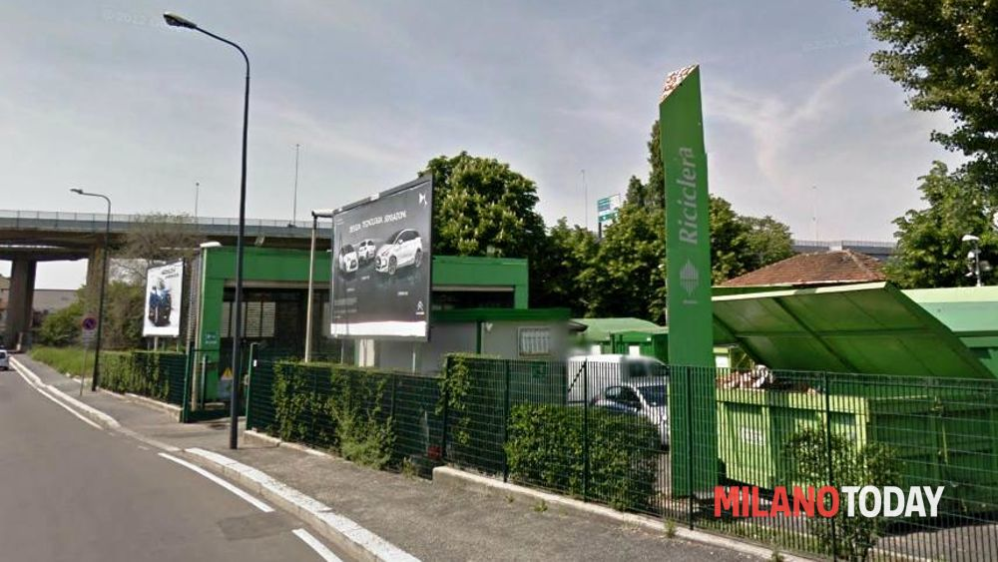
Priorità 2 – Sostenibilità ambientale
RICICLERIA LAMPEDUSA
il Comune di Milano intende diffondere i concetti di economia circolare e rafforzare i comportamenti virtuosi della cittadinanza, in particolare quelli volti a promuovere un uso migliore e più efficiente delle risorse, riducendo la quantità di rifiuti prodotti e attivando iniziative per la raccolta, il trattamento, il riutilizzo e il riciclaggio dei rifiuti, come parte di una logica di massimizzazione delle risorse, e di sviluppo sostenibile. Tramite le risorse PN Metro Plus viene finanziata la realizzazione di una ricicleria rifiuti.
Valore finanziario PN Metro Plus:
€ 8,00 mln
18

Slide 19
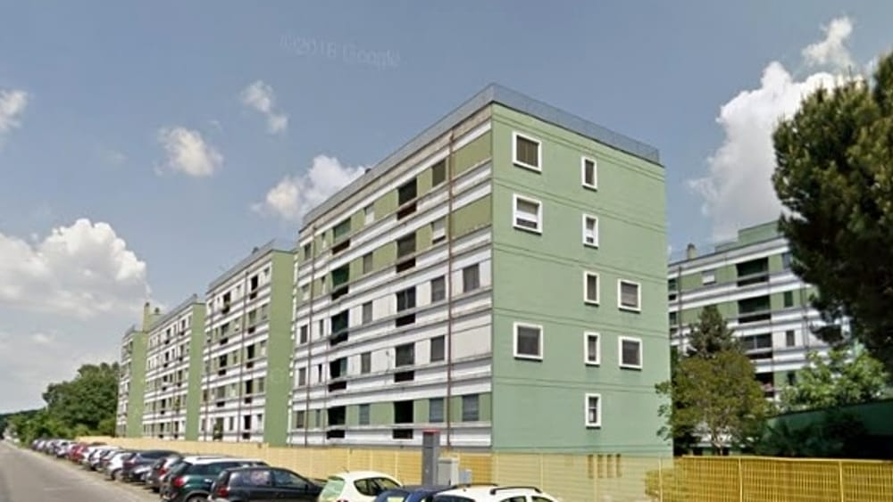
Priorità 2 – Sostenibilità ambientale
RIQUALIFICAZIONE ENERGETICA DI EDILIZIA PUBBLICA RESIDENZIALE DI VIA SAN ROMANELLO, 34
Finalità dell’intervento è la riqualificazione in chiave energetico-ambientale del complesso immobiliare di edilizia residenziale di via San Romanello 34. La riqualificazione si realizzerà mirando all’ottimizzazione della gestione di sistemi, impianti e componenti, oltre che all’utilizzo di nuovi materiali e sistemi di generazione che massimizzino la produzione da fonti rinnovabili, nonché misure di efficientamento delle reti di illuminazione degli spazi comuni.
Valore finanziario PN Metro Plus:
€ 18,5 mln
19

Slide 20
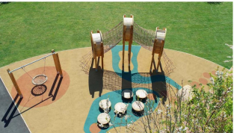
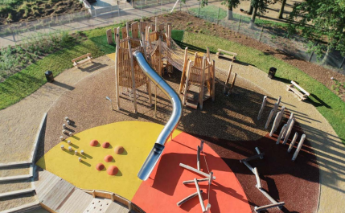
Priorità 2 – Sostenibilità ambientale
AREE GIOCO DIFFUSE PER SPAZI PUBBLICI PIÙ SOSTENIBILI
Finalità dell’intervento è quella di identificare, progettare e realizzare insieme alla cittadinanza nuovi spazi di gioco per bambini e bambine di tutte le età. In un’ottica di sostenibilità ambientale, si prevede una trasformazione degli spazi in aree che possano svolgere un ruolo centrale della vita dei quartieri, non più solo parcheggi o aree di transito, bensì aree da giocare e vivere, dove Comune di Milano e cittadinanza collaborano attivamente sia nella realizzazione concreta sia nella ideazione dei programmi delle attività.
Valore finanziario PN Metro Plus:
€ 1,32 mln
20

Slide 21
Overview risorse finanziarie per Priorità PN Metro Plus 21 – 27
PRIORITÀ 3 – MOBILITÀ URBANA MULTIMODALE SOSTENIBILE
Titolo progetto | Assessorato | Risorse finanziarie 85% (al netto della flessibilità) | Importo di flessibilità 15% | Totale
CORSIA PREFERENZIALE CIRCOLARE FILOVIARIA 92 TRATTA DA VIA PERGOLESI A VIA PICCINNI | Mobilità | € 3.450.000,00 | - | € 3.450.000,00
CORSIA PREFERENZIALE CIRCOLARE FILOVIARIA 92: TRATTA DA PIAZZA CAPPELLI A VIA TERTULLIANO | Mobilità | € 6.085.832,49 | € 1.894.167,51 | € 7.980.000,00
INTERVENTI MIRATI PER IL SUPERAMENTO DELLE BARRIERE ARCHITETTONICHE NELLO SPAZIO PUBBLICO - LOTTO 1 | Mobilità | € 1.197.053,00 | - | € 1.197.053,00
Totale |  | € 10.732.885,49 | € 1.894.167,51 | € 12.627.053,00
21

Slide 22
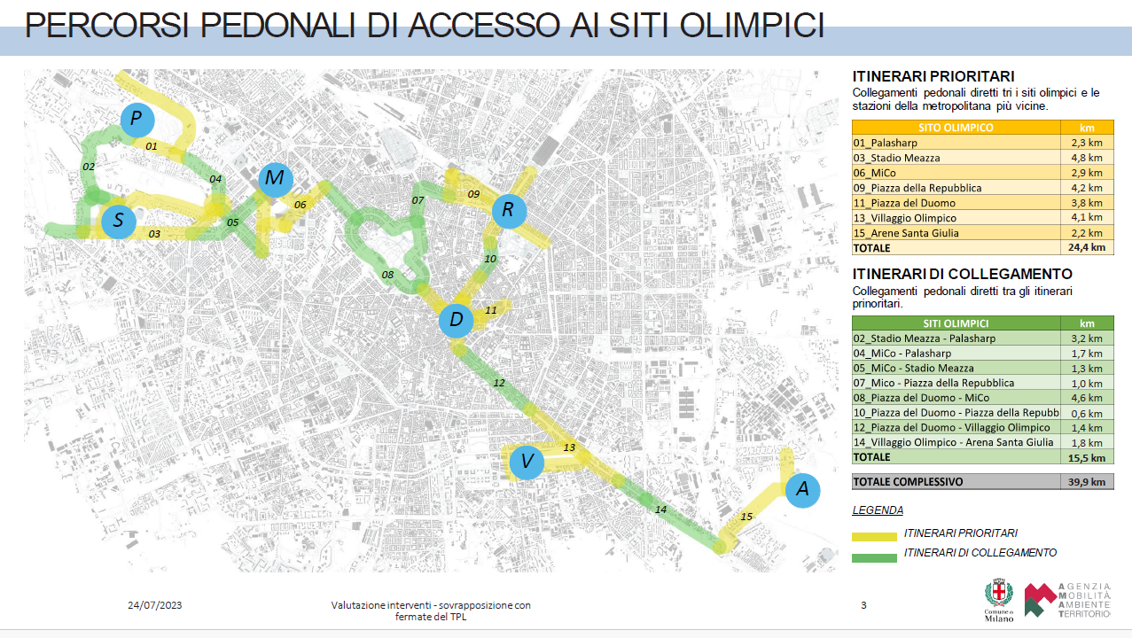
Priorità 3 – Mobilità urbana multimodale sostenibile
INTERVENTI MIRATI PER IL SUPERAMENTO DELLE BARRIERE ARCHITETTONICHE NELLO SPAZIO PUBBLICO - LOTTO 1
Tramite le risorse PN Metro Plus verranno attivati investimenti e azioni volti a garantire adeguati standard di sicurezza nei pressi degli “Itinerari Olimpici”, ovvero quell’insieme di percorsi che collegano le principali stazioni della metropolitana ai siti di svolgimento delle Olimpiadi e Paraolimpiadi Invernali 2026 Milano -Cortina. I siti olimpici interessati dall’intervento sono: Palasharp, Stadio Meazza, MiCo, Piazza della Repubblica, Villaggio Olimpico, Arena Santa Giulia, Piazza del Duomo.
Valore finanziario PN Metro Plus:
€ 1,20 mln €
22

Slide 23
Overview risorse finanziarie per Priorità PN Metro Plus 21 – 27
PRIORITÀ 4 – SERVIZI PER L’INCLUSIONE E L’INNOVAZIONE SOCIALE
Titolo progetto | Assessorato | Risorse finanziarie 85% (al netto della flessibilità) | Importo di flessibilità 15% | Totale
BORSE LAVORO E TIROCINI | Welfare e salute | € 2.220.000,00 | € 485.000,00 | € 2.705.000,00
ZIO - PARTECIPAZIONE E ATTIVAZIONE DELLA GENERAZIONE ZETA | Istruzione | € 620.000,00 | - | € 620.000,00
SMART CREATIVITY HUB - II° EDIZIONE | Istruzione | € 1.550.000,00 | - | € 1.550.000,00
INCLUSIONE E' FUTURO | Istruzione | € 4.300.000,00 | € 2.200.000,00 | € 6.500.000,00
VACANZE SCOLASTICHE INCLUSIVE | Istruzione | €13.800.000,00 | - | € 13.800.000,00
MILANO A 15 MINUTI - INNOVAZIONE SOCIALE | Sviluppo Economico e Politiche del Lavoro | € 2.450.000,00 | € 550.000,00 | € 3.000.000,00
HUB MINORI - PROSECUZIONE PROGETTO HUB WISHMI | Istruzione | € 265.793,86 | € 64.620,43 | € 330.414,29
COMUNITA’ ROM, SINTI E CAMMINANTI | Welfare e salute | €1.300.000,00 | - | € 1.300.000,00
SPORTELLI SOCIALI WEMI (INSIEME SI PUO') | Welfare e salute | € 2.450.000,00 | - | € 2.450.000,00
VIVERE IN SALUTE MENTALE – INTERVENTI PER PERCORSI DI EMPOWERMENT PER CITTADINI CON DISAGIO PSICHICO | Welfare e salute | € 2.305.200,00 | € 1.152.600,00 | € 3.457.800,00
WELFARE TERRITORIALE SULLA POVERTA MINORILE (PROSECUZIONE RETE QuBi) | Welfare e salute | € 2.300.000,00 | € 1.150.000,00 | € 3.450.000,00
ZERO DISPERSIONE: PROGETTI INTEGRATI PER L'ABBATTIMENTO DELLA DISPERSIONE SCOLASTICA | Istruzione | € 1.835.000,00 | € 765.000,00 | € 2.600.000,00
IN ITINERE - PERCORSI PER PERSONE SENZA DIMORA CON DISAGIO PSICHICO | Welfare e salute | € 293.334,00 | €146.666,00 | € 440.000,00
INTERVENTI BASSA SOGLIA | Welfare e salute | € 940.000,00 | € 480.000,00 | € 1.420.000,00
ACCOGLIENZA IN CASA JANNACCI | Welfare e salute | € 3.000.000,00 | - | € 3.000.000,00
Totale |  | € 39.629.327,86 | € 6.993.886,43 | € 46.623.214,29
23

Slide 24
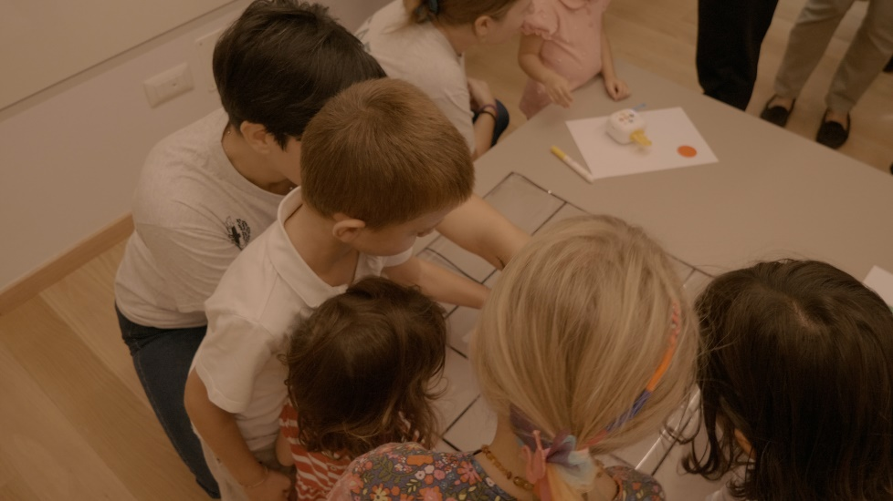
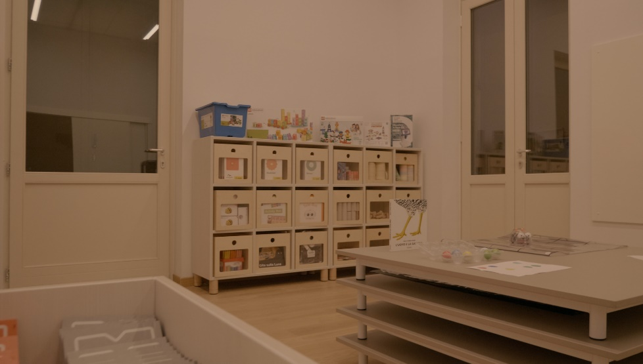
Priorità 4 – Servizi per l’inclusione e l’innovazione sociale
LABZEROSEI
SMART CREATIVITY HUB - II EDIZIONE
L’obiettivo del progetto è quello di consolidare le attività poste in essere nella sua prima edizione nell’ambito della programmazione REACT EU. Il progetto è dedicato allo sviluppo della creatività e delle intelligenze multiple dei bambini e alla conciliazione dei tempi di vita e di lavoro delle famiglie.
Valore finanziario PN Metro Plus: € 1,55 mln
24

Slide 25
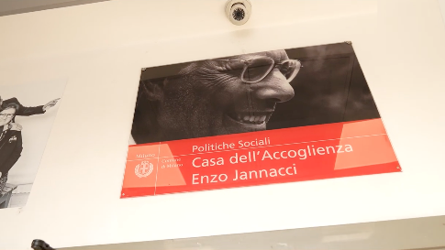
Priorità 4 – Servizi per l’inclusione e l’innovazione sociale
ACCOGLIENZA IN CASA JANNACCI
Obiettivo generale del progetto è realizzare all’interno della Casa dell'Accoglienza "Enzo Jannacci” un modello innovativo di organizzazione dei servizi di accoglienza temporanea prolungata, capace di offrire risposte differenziate e personalizzate ai bisogni di cittadini, singoli o nuclei, in condizioni di estrema marginalità, intercettati e segnalati dai servizi del territorio, al fine di favorirne l’inclusione sociale.
Valore finanziario PN Metro Plus:
€ 3,00 mln
25

Slide 26
Overview risorse finanziarie per Priorità PN Metro Plus 21 – 27
PRIORITÀ 7 – RIGENERAZIONE URBANA
Titolo progetto | Assessorato | Risorse finanziarie 85% (al netto della flessibilità) | Importo di flessibilità 15% | Totale
900+100 PUNTI DI VISTA | Rigenerazione urbana | € 21.105.358,87 | € 4.607.141,42 | € 25.712.500,29
MAGNIFICA FABBRICA LABORATORI E DEPOSITI DEL TEATRO ALLA SCALA (LOTTO FUNZIONALE: DEPOSITI) | Rigenerazione urbana | € 5.000.000,00 | - | € 5.000.000,00
Totale |  | € 26.105.358,87 | € 4.607.141,42 | € 30.712.500,29
26

Slide 27
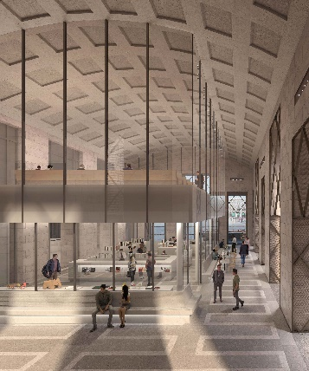
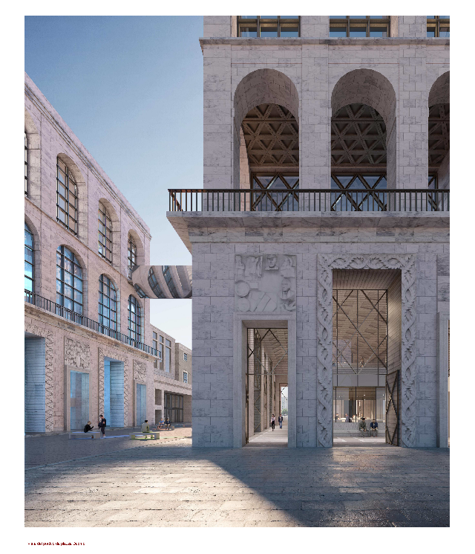
PRIORITÀ 7 – Rigenerazione Urbana
900+100 PUNTI DI VISTA
Il progetto intende consolidare, migliorare e ampliare l’offerta culturale della città di Milano, attraverso la riconversione e annessione dell’edificio secondo Arengario al Museo del Novecento, e lo sviluppo di servizi di riqualificazione fruitiva, sociale, culturale e ricreativa degli spazi
Valore finanziario PN Metro Plus:
€ 25,7 mln
27

Slide 28
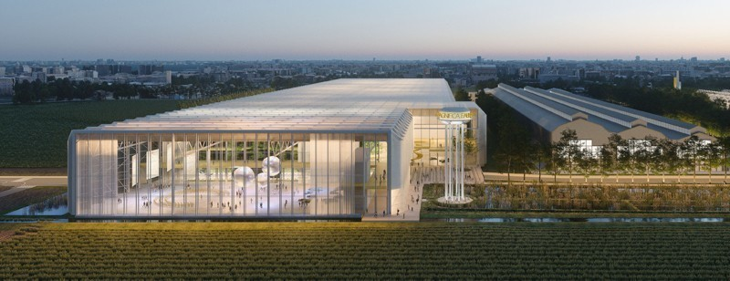
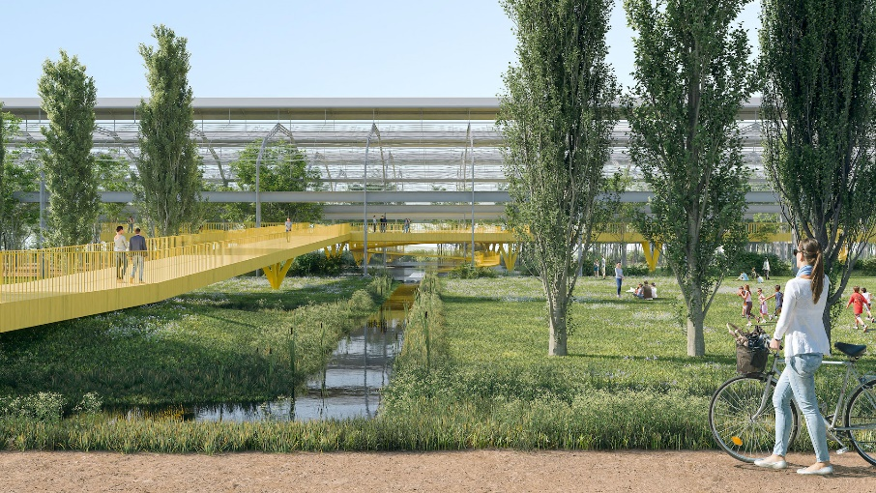
PRIORITÀ 7 – Rigenerazione Urbana
MAGNIFICA FABBRICA LABORATORI E DEPOSITI DEL TEATRO ALLA SCALA (LOTTO FUNZIONALE: DEPOSITI)
L’intervento consiste nella realizzazione del primo Lotto Funzionale dedicato ai Depositi, nell’ambito di “Magnifica Fabbrica”, un progetto di territorio che ha come obiettivo la rigenerazione urbana delle aree storicamente occupate dagli stabilimenti Innocenti-Maserati, ora dismesse. Nello specifico, la riqualificazione prevede l’insediamento di un polo culturale che comprenda i laboratori e depositi del Teatro alla Scala, attualmente frammentati in vari edifici, e la realizzazione dell’ampliamento del parco della Lambretta.
Valore finanziario PN Metro Plus:
€ 5,00 mln
28

Slide 29
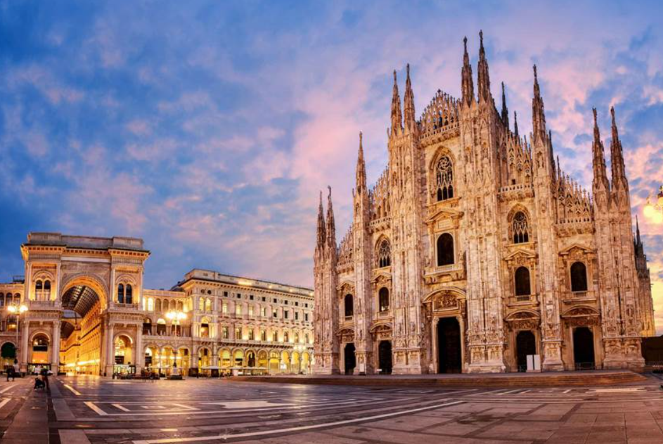
PN Metro Plus e Città Medie Sud 2021 – 2027:
dove siamo?

Slide 30


PN Metro Plus e Città Medie Sud 2021 – 2027: dove siamo?
01
02
03
04
05
STEP
STEP
STEP
STEP
STEP
FASE 1
Individuazione operazioni con le Direzioni attuatrici e verifica dell’ammissibilità.
FASE 2
Prima predisposizione delle schede operazione.
FASE 3
Approvazione del Piano Operativo e assegnazione al Comune di Milano delle risorse.
FASE 4
Avvio ammissione a finanziamento delle operazioni. Al 30.11.2023 16 operazioni su 35 sono già state ammesse a finanziamento.
FASE 5
Avvio operazioni e successive fasi di rendicontazione e monitoraggio.
Fino a giugno 2023
Luglio 2023
03.09.2023
Da novembre 2023
Da dicembre 2023
Le operazioni ammesse a finanziamento a valere sul PN Metro Plus dovranno essere concluse entro
il 31 dicembre 2029, termine ultimo di ammissibilità delle spese come previsto dal Reg (UE) RDC 1060/2021.
30

